Slide 1
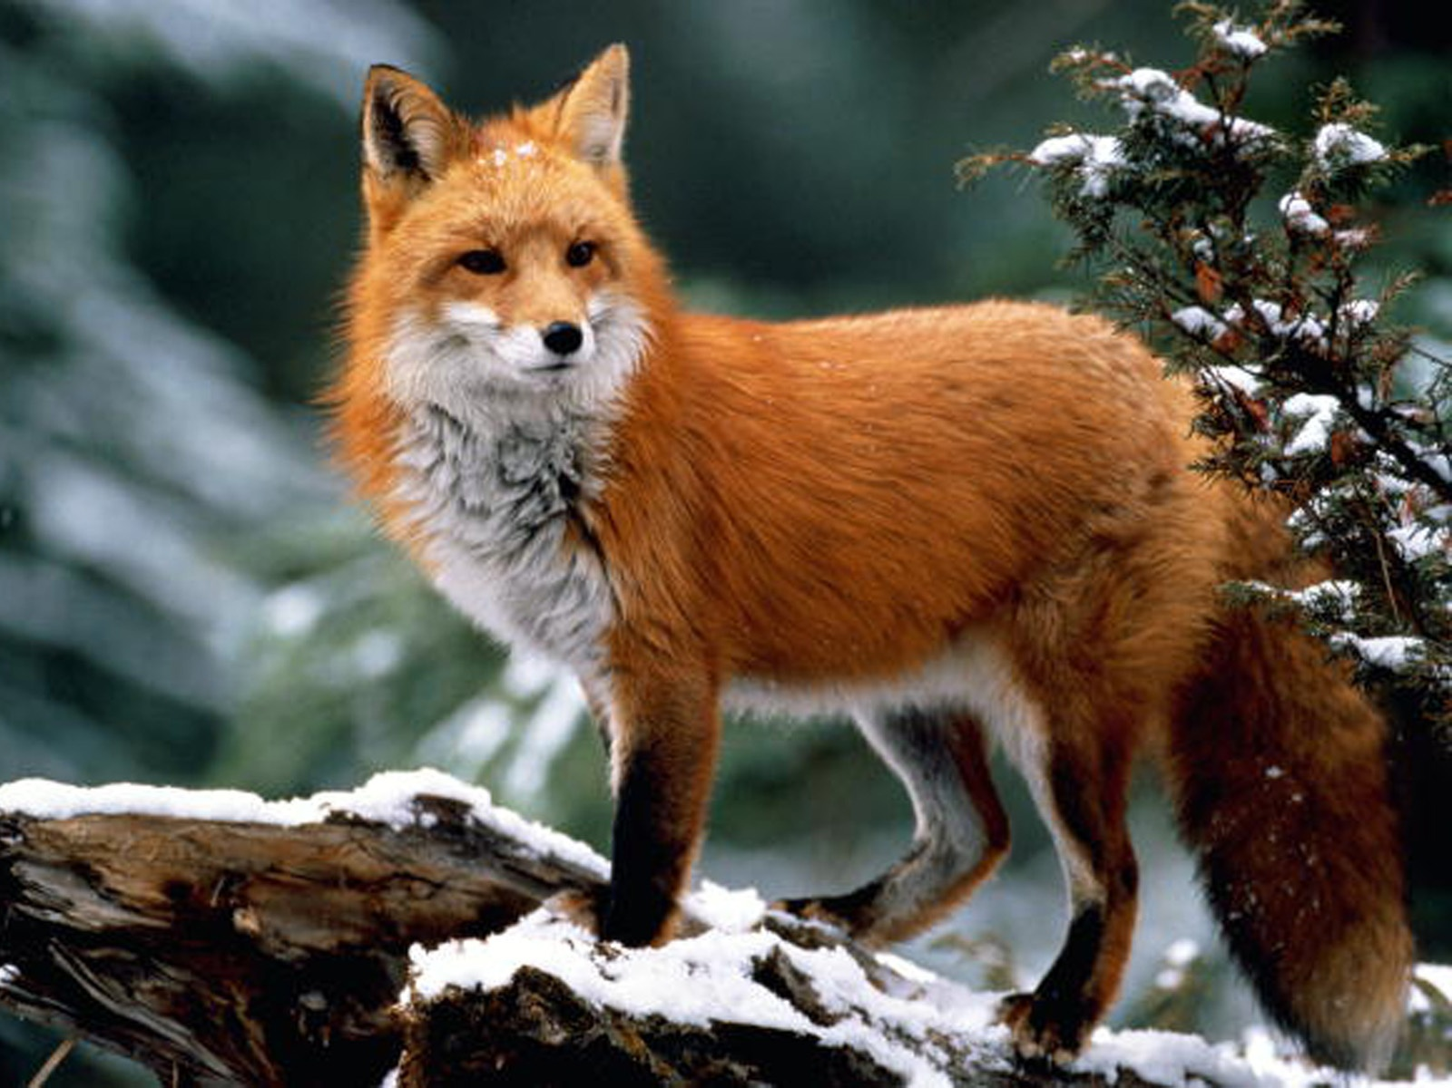
Наглядно–демонстрационный материал по развитию речи «Зима. Дикие животные» для развитие творческого мышления, связной речи и понимания окружающего мира у детей.
ЛИСА

Slide 2
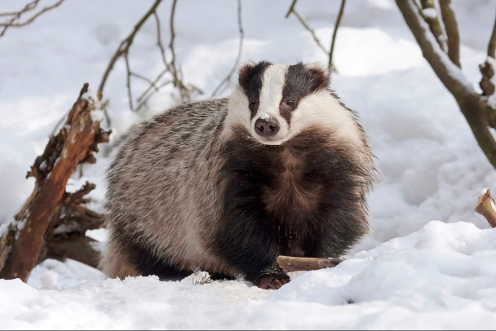
БАРСУК

Slide 3
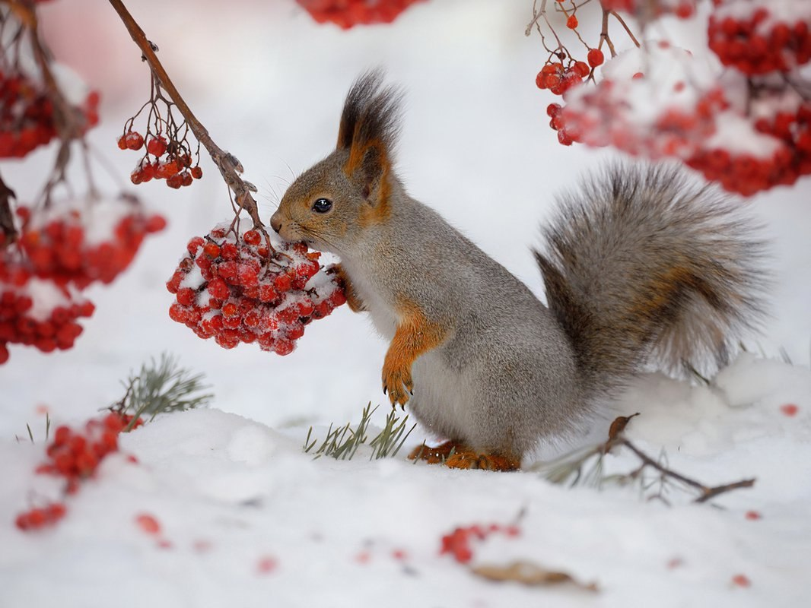
БЕЛКА

Slide 4
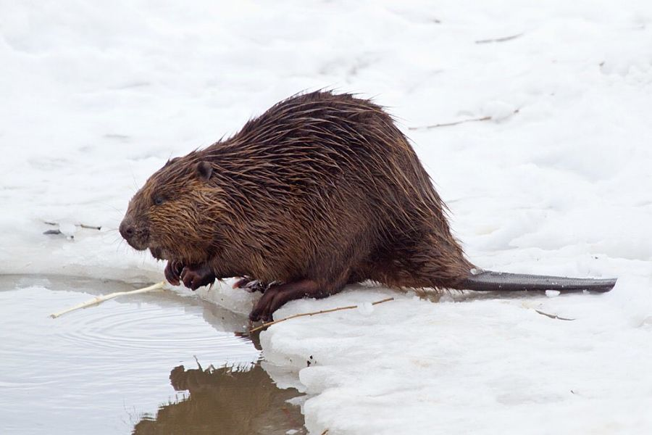
БОБЁР

Slide 5
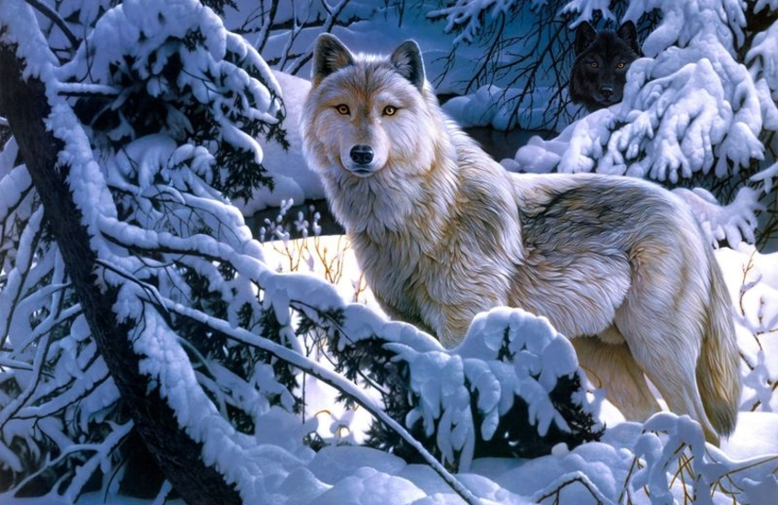
ВОЛК

Slide 6
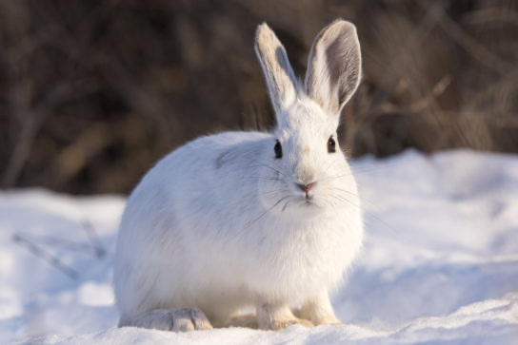
ЗАЯЦ

Slide 7
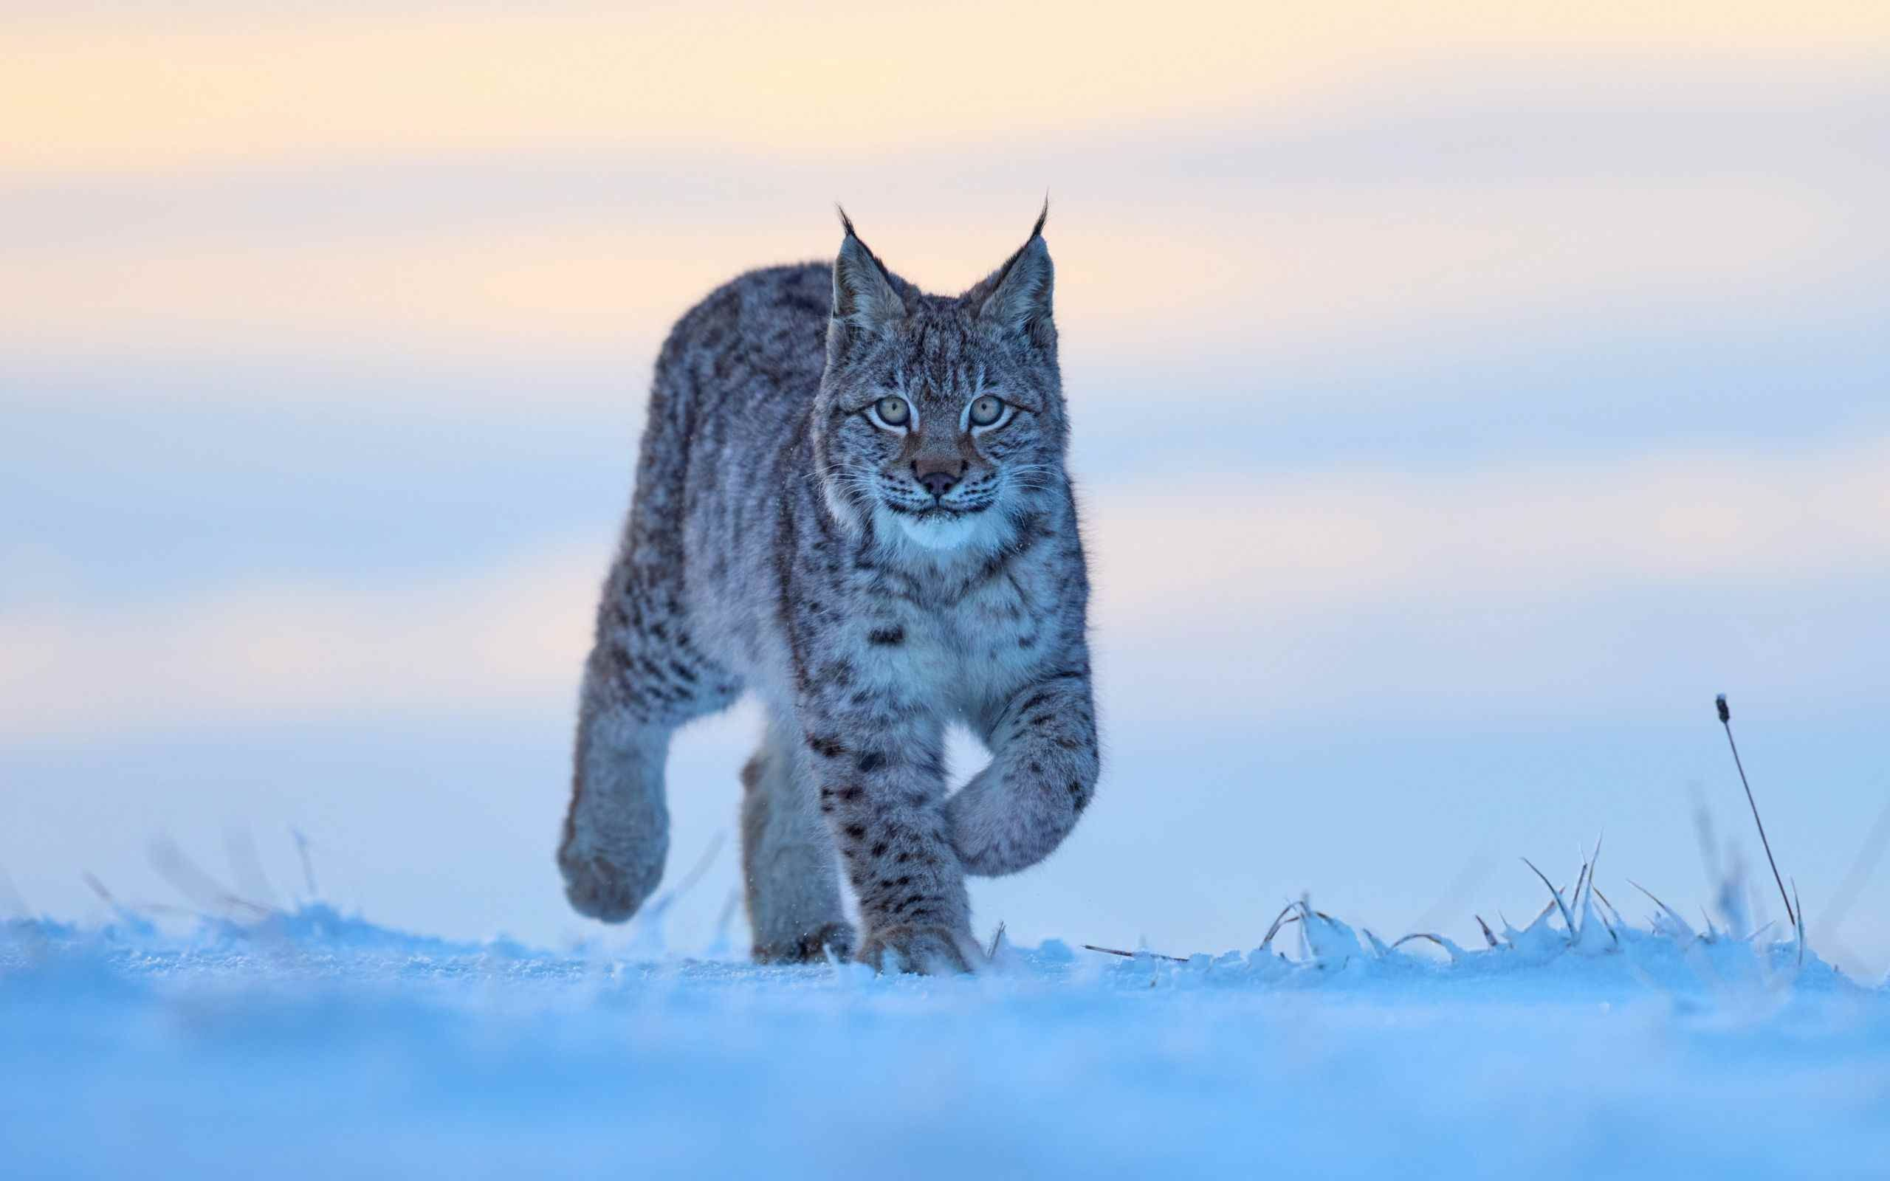
РЫСЬ

Slide 8
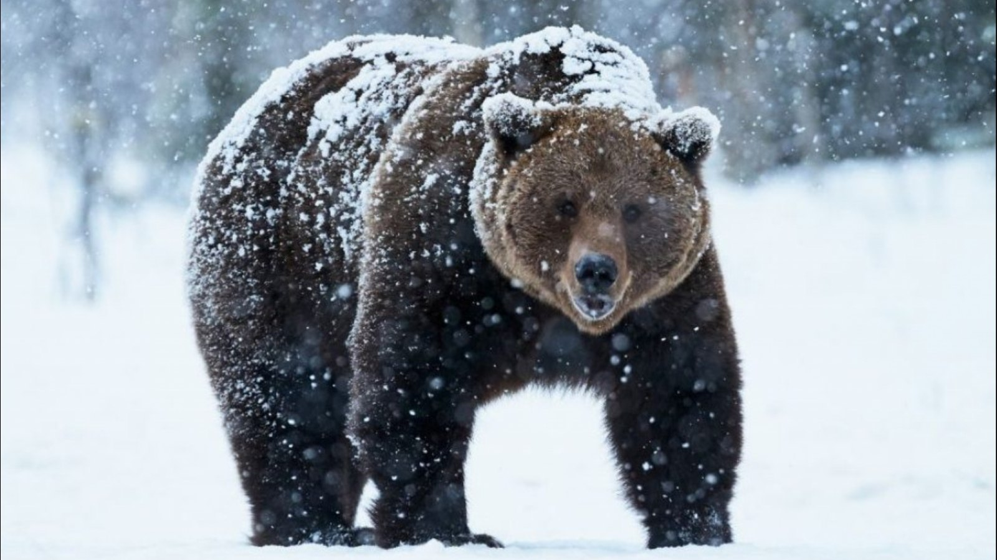
МЕДВЕДЬ

